Slide 1


IMPROVET-AM
Classroom guidance: objectives, activities and tools to accompany students
Դասասենյակային ուղեցույց. նպատակներ, գործունեություններ և գործիքներ ուսանողներին աջակցելու համար
Funded by the European Union. Views and opinions expressed are however those of the author(s) only and do not necessarily reflect those of the European Union or EACEA. Neither the European Union nor the granting authority can be held responsible for them.

Slide 2

FIRST YEAR Առաջին տարի
Duration: 20 hours Տևողություն՝ 20 ժամ
TOPICS: ԹԵՄԱՆԵՐ:
Welcome: Outdoor welcome activities; Definition of Guidance
Բացօթյա ողջունման միջոցառումներ Օրիենտացիայի սահմանում
The context of the training course
Ուսուցման դասընթացի համատեքստը
Personal characteristics
Անձնական հատկանիշներ

Slide 3
The context of the training course
Ուսուցման դասընթացի համատեքստը
The educational path: duration, subjects, and hours
Կրթական ուղին՝ տևողությունը, առարկաները և ժամերը
What kind of student are you? What is important to you at school?
Ինչպիսի՞ ուսանող եք դուք։ Ի՞նչն է ձեզ համար կարևոր դպրոցում։
Reviewing your educational experience
Ձեր կրթական փորձի վերանայում
Current academic assessment. Ներկա ակադեմիական գնահատականը։
The class group Դասարանը
The rules Կանոնները

Slide 4
PERSONAL CHARACTERISTICS
Անձնական հատկանիշներ
PERSONALITY
ԱՆՁՆԱՎՈՐՈՒԹՅՈՒՆ
ATTITUDES
ՀԱՎԱՏՈՒՄՆԵՐ
QUALITIES AND DEFECTS
ՈՒԺԵՐ ԵՎ ԹԵՎՈՒԹՅՈՒՆՆԵՐ
SKILLS ՀԱՐՎԱՐՈՒԹՅՈՒՆՆԵՐ
INTERESTS ՀԻՆՏԵՐԵՍՆԵՐ
THE STUDY METHOD
ՈՒՍՈՒՄՆԱՍԻՐՈՒԹՅԱՆ ՄԵԹՈԴԸ
TIME ԺԱՄԱՆԱԿ
ORGANIZATION OF TEACHING MATERIALS ՈՒՍՈՒՄՆԱՐԱՆԻՑԻ ԿԱԶՄԱԿԵՐՊՈՒՄԸ
INTELLIGENCE; MEMORY; MOTIVATION
Խելք; Հիշողություն; Մոտիվացիա
KEY IDEAS MAP
ԳԼԽԱՎՈՐ ԳԱՂԱՓԱՐՆԵՐԻ ՔԱՐՏԵԶ

Slide 5
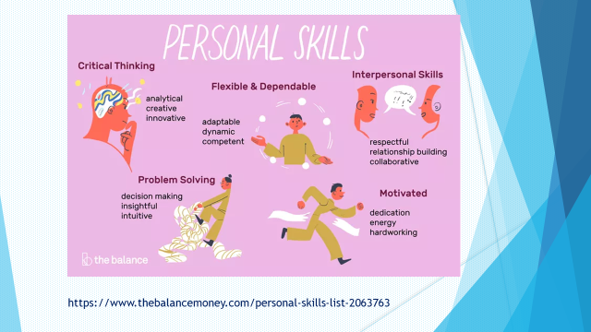

Slide 6
SECOND YEAR
Duration: 10 hours Տևողություն՝ 10 ժամ
DEFINING AND EVALUATING YOUR PERSONAL AND PROFESSIONAL PROJECTS
Ձեր անձնական և մասնագիտական նախագծերի սահմանումն ու գնահատումը
Professional profile and educational background.
Մասնագիտական պրոֆիլ և կրթական ֆոն։
Personal characteristics
Անձնական հատկանիշներ

Slide 7
The dream: definition, how I see the future.
Երազանքը՝ սահմանում, ինչպես եմ ես տեսնում ապագան։
Life plan.
Կյանքի պլան։
Work: the concept of work in history and law; productive sectors.
Աշխատանք՝ աշխատանքի հասկացությունը պատմության և իրավունքի մեջ; արտադրողական ոլորտներ։

Slide 8
THIRD YEAR Երրորդ տարի
Duration: 20 hours Տևողություն՝ 20 ժամ
DEFINITION, EVALUATION AND VALORIZATION OF PERSONAL AND PROFESSIONAL PROJECTS
Անձնական և մասնագիտական նախագծերի սահմանում, գնահատում և արժևորում
Preparation for the internship; completion of the intern's logbook; review of the internship.
Պրակտիկայի նախապատրաստում; պրակտիկանտի օրագրի լրացում; պրակտիկայի վերանայում։

Slide 9
Job search tools: websites, advertisements, and sources of information.
Աշխատանքի որոնման գործիքներ՝ կայքեր, հայտարարություններ և տեղեկատվության աղբյուրներ։
CV and cover letter: https://europass.europa.eu/it
Կենսագրական տվյալներ (CV) և ուղեկցող նամակ
Job interview
Աշխատանքային հարցազրույց

Slide 10
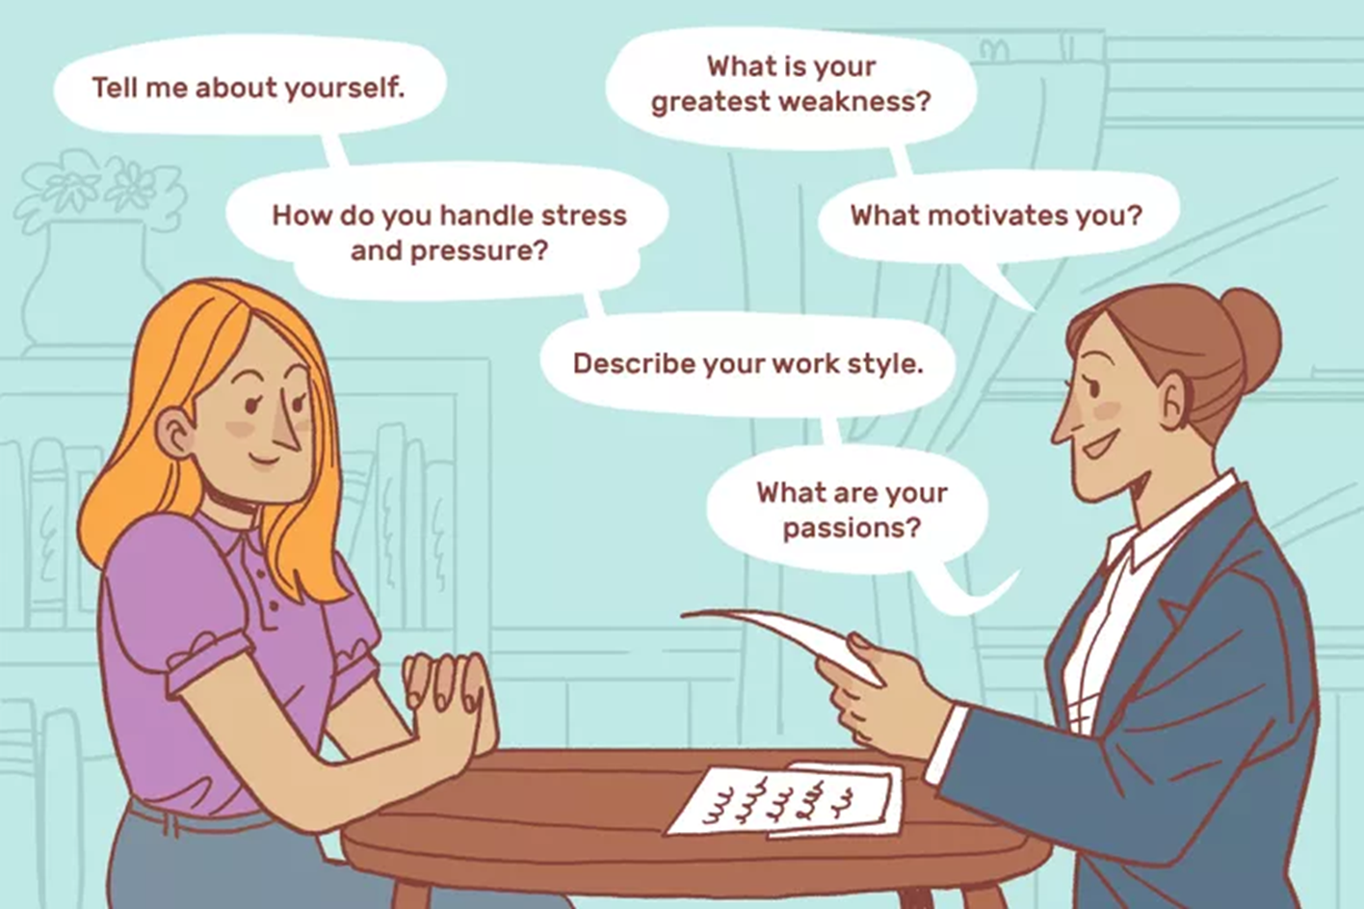

Slide 11
The world of work and its players (companies, employment agencies, job centers)
Personal branding and web reputation
Job/internship opportunities in Europe
Աշխատանքի աշխարհը և դրա մասնակիցները (ընկերություններ, աշխատանքի գործակալություններ, զբաղվածության կենտրոններ)
Անձնական բրենդինգ և վեբ հեղինակություն
Աշխատանքի/պրակտիկայի հնարավորություններ Եվրոպայում

Slide 12
Training methods:
Ուսուցման մեթոդներ՝
Participatory lessons
Մասնակցային դասեր
Brainstorming
Գաղափարների ոթորիկ
Teamwork
թիմային աշխատանք
Role playing, Simulations
Դերային խաղեր, Սիմուլյացիաներ
Company visits; interviews with professionals
Ընկերությունների այցեր; մասնագետների հետ հարցազրույցներ

Slide 13
Teaching tools:
Handouts
Prezi and PPT presentations
Methodology and exercise sheets
Logbook
Videos
Kahoot; Mentimeter; Padlet
Websites
Տրամադրվող նյութեր
Prezi PPT ներկայացումներ
Մեթոդաբանություն և վարժությունների թերթիկներ
Գրանցման օրագիր
Տեսանյութեր
Kahoot; Mentimeter; Padlet
Վեբկայքեր

Slide 14
Examples of method and exercise sheets:
Why I am here;
What is important to me at school;
Pair interviews;
Strengths and weaknesses;
Memory;
Ինչու եմ ես այստեղ;
Ինչն է ինձ համար կարևոր դպրոցում;
Զրույց զույգերով;
Գծեր և թերություններ;
Հիշողություն;

Slide 15
Examples of method and exercise sheets:
How I see myself in 10 years... (theme, collage with images, photos, language, caviardage);
The ten projects game;
Ինչպես եմ տեսնում ինձ 10 տարի հետո... (թեմա, կոլաժ՝ պատկերներով, լուսանկարներով, լեզու, կավիարդաժ);
Տասը նախագծերի խաղը;

